Slide 1
GOAB
Webinar Resultaatafspraken vve
17 december 2024

Slide 2
Programma
Welkom
Introductie Resultaatafspraken (Marco Zuidam)
Voorbeeld 1: Borger Odoorn door Marion Kogelman en Iris Kiers
Voorbeeld 2: Zaltbommel door Ingrid Stensen
Vragen beantwoorden

Slide 3
1. Welkom
Ondersteuningstraject GOAB/VVE: voor ambtenaren en ve-aanbieders
Kenniskringen: 3x per jaar
www.goab.eu
Diverse producten en themabijeenkomsten/webinars
Vandaag webinar Resultaatafspraken vve
Geen opname, wel verslag op Kennisbank
Vragen via chat

Slide 4
2. Introductie RA
Belang
Instrument om met onderwijs over vve in gesprek te blijven ​(geen kwaliteitseisen vroegschoolse educatie)
Inzicht in wat vve oplevert en wat er verbeterd kan/moet worden
Stand van het land
Wettelijk verplicht sinds 2010 (vroegschoolse educatie)
Inspectie checkt gemeenten: 69% heeft wel RA, 31% niet, themaonderzoek maart 2024
Kamerbrief nov’24: aanpassing (streven ipv verantwoorden)
Traditioneel meten versus ‘anders’ meten
Soms procesafspraken, soms kwaliteitsafspraken

Slide 5
2. Introductie RA (2)
Veelgestelde vragen
Goed voorbeeld RA (verschillende kindvolgsystemen)?
Doelgroeppeuters/(doelgroep)kleuters die met een taalachterstand instromen, hebben deze deels ingelopen na afloop ve/kleuterperiode.
Hoe de RA te laten meten door ve/onderwijs?
Eigen observatiesysteem die ze al hebben. Mits een normering (kan ook categorieën). Is subjectief, maar geeft goede indicatie.

Slide 6
2. Introductie RA (3)
Veelgestelde vragen
Hoe onderwijs meekrijgen voor meten en bespreken RA
Het moet (WPO), maar vooral het is zinvol voor bv doorgaande lijn, voor wat goed gaat rond vve en wat beter kan
Hoe onderwijs vve-indicaties laten registreren
Moeten zelf meerwaarde van inzien. Registratie vve-kenmerk door basisschool is en blijft heikel punt

Slide 7
2. Introductie RA (4)
Reeds beschikbaar op www.goab.eu
Thema pagina over Resultaatafspraken
Handreiking Resultaatafspraken maken/meten (Oberon/SLO 2019)

Slide 8
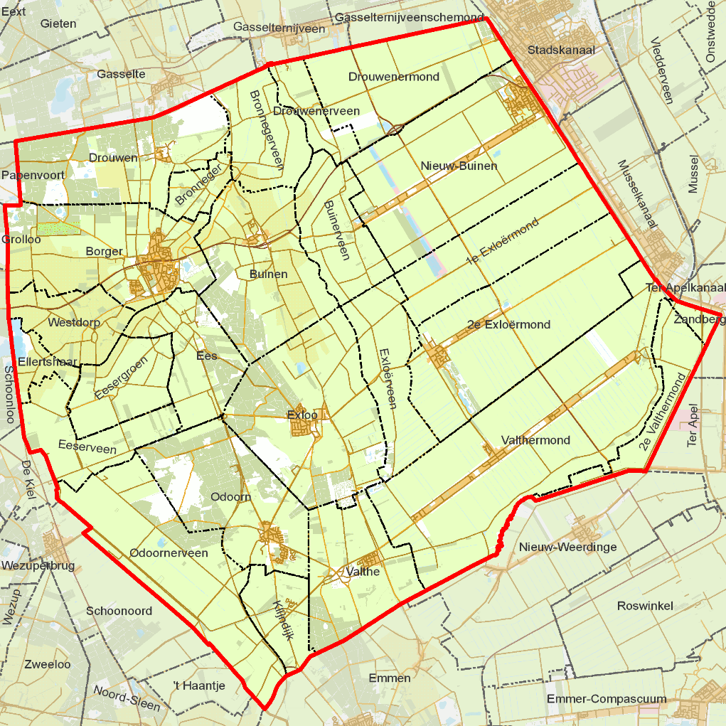
3. Borger-Odoorn

Slide 9
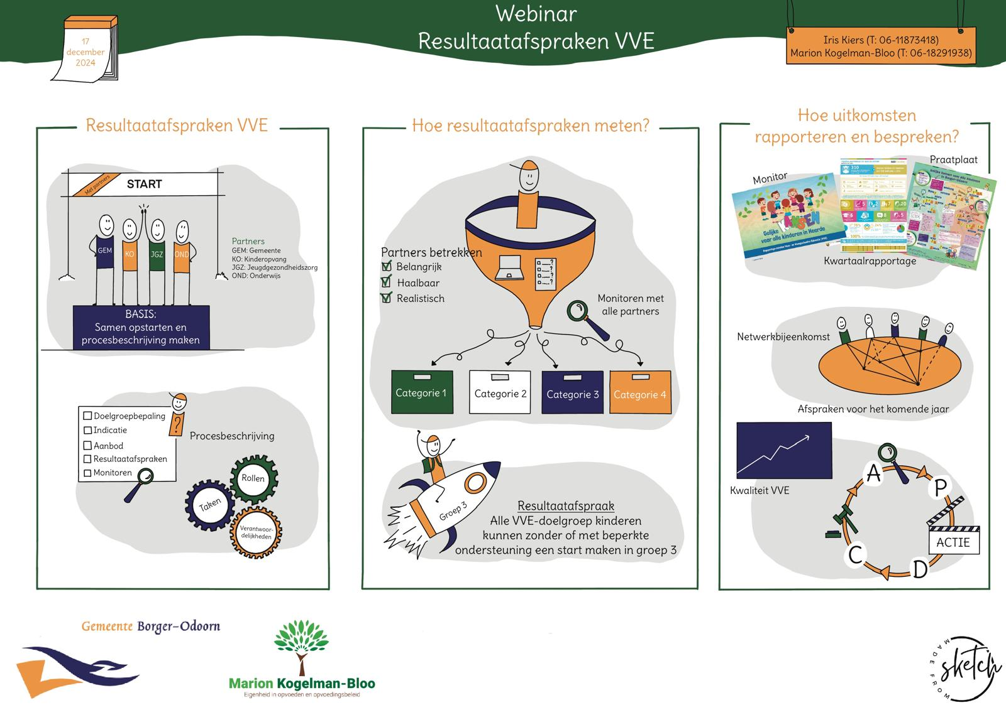

Slide 14
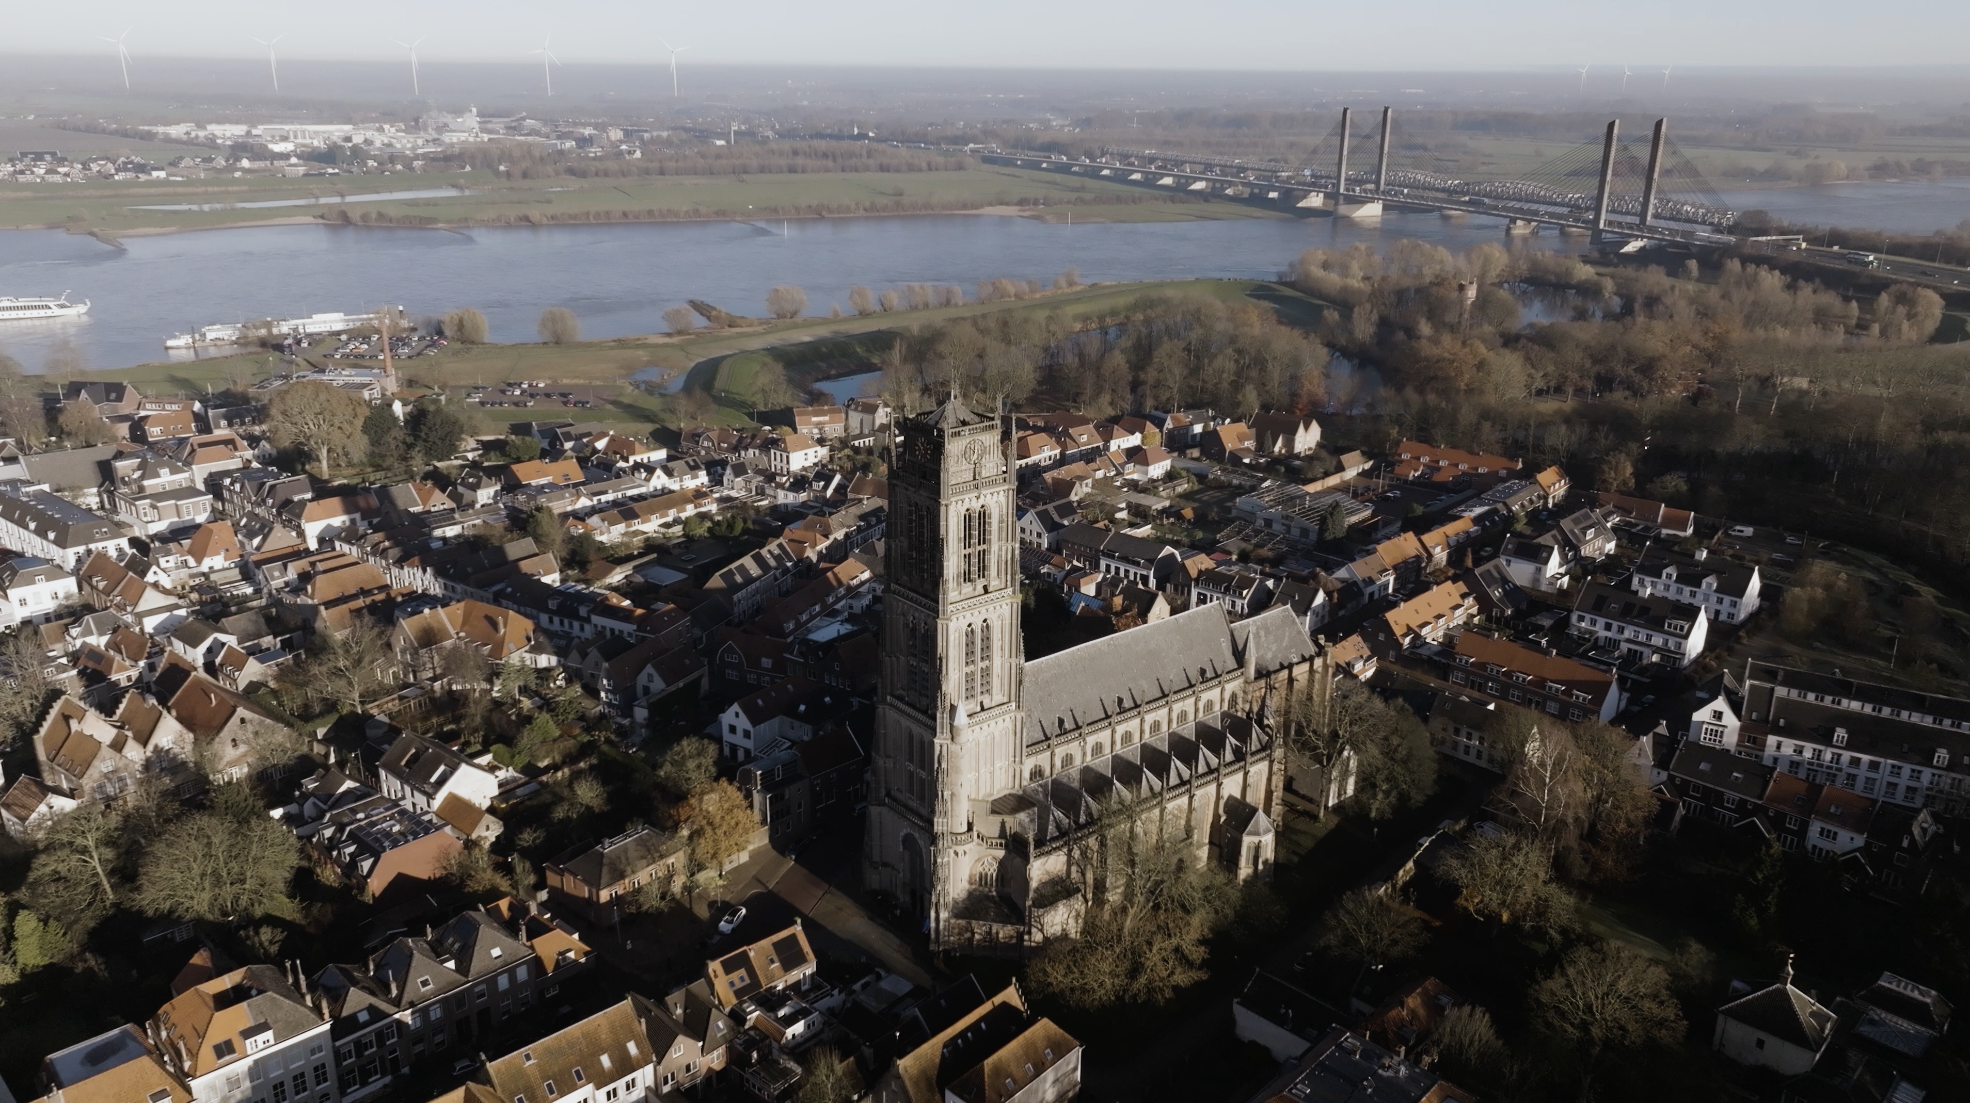
4. Zaltbommel
Notes:
persoonlijke anekdote toren van Zaltbommel
Zaltbommel niet alleen bekend vanwege de toren, maar ook van de brug en de stromende rivier
Nooit gedacht dat ik hier zou wonen en werken
Overzicht, mee gaan met de stroom en VERBINDING
In Zaltbommel SAMEN met kinderopvang en onderwijs op een genuanceerde, respectvolle manier in gesprek met als doel goede keuzes te maken ten behoeve van de ontwikkeling van alle kinderen in Zaltbommel
Ik neem jullie mee in dit verhaal

Slide 15
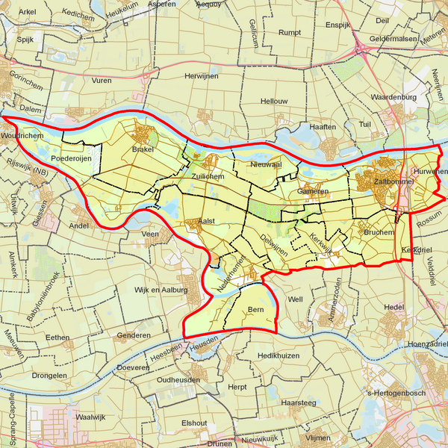
4. De gemeente
Notes:
Zaltbommel van boven bekeken…
10 kernen met school/scholen (1 stadje Zaltbommel en 9 dorpen)
12 locaties peuteropvang → 11 locaties VVE → 3 in ZBM en 8 in 8 dorpen
16 basisscholen→ 5 ZBM en 11 in 8 dorpen (Aalst en Brakel zowel openbare school als Christelijke school)
530 peuters → 45 doelgroep CBS → 94 doelgroep gem definitie ; 79% bereik
2805 basisschoolleerlingen → 355 doelgroep CBS→ 50% ZBM en 50% dorpen

Slide 16
4. Het veld
Aanbieders: 6 en 12 voorschoolse voorzieningen/peuteropvang
  SCKB: 4 locaties
  Kanteel: 3 locaties
  Kibeo (Elorah): 2 locaties
  Partou: 1 locatie
  Eigenwijs: 1 locatie (zonder VVE)
  Bengelenbak: 1 locatie
Schoolbesturen: 8 en 16 basisscholen
  STROOMM: 4 basisscholen
  SCOB: 4 basisscholen 2 x REFO besturen:2 basisscholen
  Planthof: 2 basisscholen Signum: 2 basisscholen
  Bommelerwijs: 1 basisschool CPOB: 1 basisschool
Notes:
4 openbare scholen (STROOM)
12 bijzondere scholen
(Gefragmenteerd)
(Geloof speelt een belangrijke rol→ ruimte voor verschil in identiteit van voorschoolse voorzieningen en basisscholen)

Slide 17

4. Aanpak rond RA
Goede VVE (beleid en uitvoering) kan leiden tot hogere opbrengsten
Reflectie op opbrengsten geeft input voor beleid/uitvoering VVE
UITVOERING
BELEID
OPBRENGSTEN
Notes:
De werkwijze van Zaltbommel. Oberon gevangen in het volgende schema (vorm van de PDCA-cyclus)
Zelf ’het hart’ aan toegevoegd: UITVOERING is het kloppend hart van goede VVE (De pedagogische medewerkers en leerkrachten van groep1 en 2 ) Zij zorgen voor goede VVE en voortvarende ontwikkeling van kinderen).
Wij scheppen de randvoorwaarden voor het goed kunnen uitvoeren van succesvol VVE
Als we de vergelijking van ‘het hart’ doortrekken dan zijn de feedback-loops de bloedsomloop: het brengt ‘voeding’ en energie en voert af wat niet meer werkt.
Zo blijven we in Zaltbommel in ONTWIKKELING en in VERBINDING.
Ik neem jullie nu wat dieper mee in onze werkwijze.
Dit plaatje is ‘de kapstok’ van mijn praatje

Slide 18
4. Tijdslijn rond vve/RA
  Tijdlijn: Samen verder ‘stap voor stap’
  (2012, 2018, 2020, 2025?)
Gezamenlijk doel voor ogen (zonder achterstand naar groep 3)
Juiste randvoorwaarden (heldere afspraken)
Subsidie (voldoende om locatie te laten bestaan)
Tot stand gekomen in samenwerking met uitvoering:
2012: convenant VVE met update 2018 en 2020
2013: resultaatafspraken VVE idem
2014: jaarlijkse evaluatie idem
Notes:
Tijdlijn: ontwikkeling is stap voor stap verlopen
Een ontwikkeling start met een gezamenlijk doel voor ogen (zonder achterstand naar groep 3) = STREVEN
De juiste randvoorwaarden (heldere afspraken (ook ‘wie doet wat’, doorgaande lijn ) = > PROCESAFSPRAKEN (denk aan registreren bereik, warme overdracht, educatief partnerschap van ouders) Staat in ons convenant VVE
Hoe krijg je ze mee?
Wim schooldirecteur uit Nederhemert wilde in 2012 vve aanbieden in voorschool bij zijn school op voorwaarde van een subsidie voor de voorschool gelijk aan subsidie peuterspeelzaal. Dan doe ik mee! (gewoon een extra lokaal met materialen en gediplomeerd pedagogische medewerkers, conform eisen van wet- en regelgeving)
Eerste subsidieregeling peuterspeelzalen een feit en elk dorp met school kreeg een voorschoolse voorziening met vve aanbod dat aan de eisen van de wet voldoet.
Beleid gaat met de stroom van de tijd mee….

Slide 19
4. Beleid
Een convenant VVE met alle afspraken rondom VVE ondertekend door alle 16 partners (consultatiebureau, voorschoolse voorzieningen, onderwijs en gemeente).
Gemeente Zaltbommel organiseert jaarlijks 2 VVE netwerkbijeenkomsten:
Een instrument om met consultatiebureau, kinderopvang en onderwijs over vve in gesprek te blijven en betrokkenheid te stimuleren en samen in ontwikkeling te blijven
Notes:
DRAAGVLAK → convenant VVE met alle afspraken gemaakt samen met de pedagogisch medewerkers en IB ers en directeuren (ondertekend door alle besturen / partners)
Vervolgens AANDACHT zodat ‘het blijft stromen’/ontwikkeling (VVE kinderen en pedagogische medewerkers→ Daarvoor organiseert Zaltbommel 2x per jaar VVE netwerkbijeenkomsten

Slide 20
4. VVE netwerkbijeenkomsten
2012
Laatste ontwikkelingen op het gebied van VVE, ervaringen en kennis en kunde van VVE gerelateerde thema’s, verbinding netwerk (warme contacten)
2020
In november kwaliteitsgerichte dialoog op basis van jaarlijkse VVE-monitor
In maart VVE-netwerkbijeenkomst in het kader van professionalisering
Notes:
Vanaf 2014 hebben we een ontwikkeling doorgemaakt waarbij het de kunst is de juiste balans te houden tussen herhaling; nodig om ontwikkeling in de tijd zichtbaar te maken (vve monitor) en aanpassen aan de behoefte de ‘volgende stap’ die nodig is om aangesloten te blijven bij de lokale- en landelijke ontwikkeling(en).
Vanaf 2020
November: evaluatie van de VVE-resultaatafspraken van het voorafgaand schooljaar. vaststellen in hoeverre we dichter bij ons doel zijn gekomen. METEN
Zelfbeoordeling → inhaalslag die kinderen hebben gemaakt op basis van het eigen observatiesysteem
CLASS observatie
Het is nadrukkelijk de bedoeling dat de bijeenkomst een kwaliteitsgericht karakter heeft. We bewaken samen een lerende cultuur en zorgen dat we niet belanden in een zogenaamde ‘afrekencultuur’. Positief dus
Een voorbeeld van de inhoud van een VVE netwerkbijeenkomst is een presentatie van Pauline Slot ‘inzoomen op educatieve kwaliteit’
Pauline introduceerde het begrip EDUCATIEVE KWALITEIT bij ons netwerk
Uit haar presentatie:
Voorspellers van het “inhaaleffect”
Woordenschat
Aandacht voor:
Proces kwaliteit (klasse management)
Emotionele kwaliteit (veilige sfeer, gezien worden)
Educatieve kwaliteit → hierop is in Nederland nog ontwikkeling mogelijk en heeft positief effect op de gewenste inhaalslag!!!
Educatieve kwaliteit: het faciliteren van ontwikkeling door:
Gericht verbanden leggen en het begrijpen van de wereld
Kwaliteit van feedback gericht op proces
Stimuleren van de taalontwikkeling (rijk taalaanbod, moeilijke woorden en zinnen gebruiken en veel open vragen stellen)

Slide 21
4. Resultaatafspraken
NU (2024)
100% van de VVE-kinderen die met een taalachterstand instromen en minimaal 12 maanden op de locatie hebben gezeten, heeft een inhaalslag gemaakt op ‘Actief taalgebruik en woordenschat en ontluikende geletterdheid’.
  Invullen: 0-10%, 11-20% …. 91-100%
100% van de doelgroepkleuters die met een taalachterstand instromen en minimaal 12 maanden op de locatie hebben gezeten, heeft een inhaalslag gemaakt op ‘Actief taalgebruik en woordenschat' & 'Beginnende gecijferdheid’.
  Invullen: 0-10%, 11-20% …. 91-100%
Notes:
Ontwikkeling Resultaatafspraken VVE in Zaltbommel
Zowel afspraken over ‘groei’ in voorschoolse periode als vroegschoolse periode.
Ontwikkeling
Naar resultaatafspraak van ‘schatting’ op basis van het eigen observatiesysteem (toetsen voor jonge kinderen zijn afgeschaft)
Hoeveel % van de kinderen met taalachterstand heeft deze achterstand ingehaald.

Slide 22
4. Terugblik RA
TOEN (2013)
  KIJK
  Minimaal 75% van de doelgroep-kinderen maakt vanaf het begin van de voorschoolse periode tot eind groep 2 minimaal een leeftijdsadequate groei door op alle ontwikkelingslijnen
  CITO
  75% van de VVE doelgroep kinderen hebben een vaardigheidsgroei bereikt op de eind toets taal voor kleuters in groep 2 die overeen komt met de norm in het Cito LVS systeem. We kijken dan naar groei M1 tot E2
Notes:
Ontwikkeling Resultaatafspraken VVE in Zaltbommel
Zowel afspraken over ‘groei’ in voorschoolse periode als vroegschoolse periode.
Ontwikkeling
Van resultaatafspraak VVE obv groei gemeten via observatiesysteem KIJK of LVS CITO ‘eind toets taal voor kleuters’ naar schatting op basis van het eigen observatiesysteem
Van ontwikkeling op alle lijnen naar specifieke taalontwikkeling

Slide 23
4. Opbrengsten in beeld
Monitor resultaatafspraken VVE
  Resultaten VVE (digitale vragenlijst; op basis eigen observatiesysteem; subjectief)
  Class observaties (observaties door getrainde professional; objectief)
  Educatieve kwaliteit (focus; landelijk onderzoek en lokale monitor hebben ons geleerd dat hier de grootste ‘ontwikkelwinst’ is te behalen)
Notes:
Digitale vragenlijst (voorscholen en basisscholen)
Naast randvoorwaarden VVE (bereik, personeel capaciteit etc)→ op basis van het eigen observatiesysteem een inschatting van de ontwikkeling van de kinderen met een VVE indicatie en
Class observaties (voorscholen en basisscholen)
Op basis van observatie door getrainde ‘expert’ inzicht in proceskwaliteit.
Belangrijk m.i. dat deelname aan observatie en reflectie op vrijwillige basis plaatsvindt (pedagogisch medewerker moet er aan toe zijn om zelfreflectie te doen.)
Reflectie in netwerkbijeenkomsten door o.a. vergelijking eigen schatting ‘emotionele kwaliteit’, ‘proceskwaliteit’, ‘educatieve kwaliteit’ met uitkomst observatie Class
Helder wordt waar je het komende jaar op kunt richten en wat nodig is op het gebied van beleid en professionalisering

Slide 24
4. Opbrengst zelfbeoordeling
73% van de doelgroeppeuters maakte een inhaalslag op ‘Actief taalgebruik en woordenschat’ in het schooljaar 2023-2024.
66% van de doelgroepkleuters maakte een inhaalslag op ‘Actief taalgebruik en woordenschat en 63% op ‘Beginnende gecijferdheid’ in het schooljaar 2023-2024
(digitale vragenlijst obv eigen observatiesysteem)
Notes:
Inhaalslag is een grotere ontwikkeling dan verwacht mag worden op basis van leeftijd gerelateerde groei OF
Harder ‘groeien’ dan verwacht mag worden op basis van ontwikkeling met ‘toename leeftijd’
Ook al streven we naar 100%. Zien dat het inhalen van achterstand voor ¾ van de doelgroeppeuters lukt. We zijn er dus nog niet.
Dit jaar kleuters 2/3 deel maakte een inhaalslag.

Slide 25
4. CLASS 2022-2024
Op het gebied van emotionele ondersteuning scoren de voorscholen en de scholen over de metingen heen stabiel hoog.
Voor het domein groepsorganisatie geldt dat de kleutergroepen hier ook vrij stabiel blijven scoren, namelijk midden-hoog.
(CLASS observaties)
Notes:
In het schooljaar 2023-2024 voerde Oberon voor de derde keer de CLASS observaties uit binnen de gemeente Zaltbommel. Hierdoor kan naar een trend in scores over deze drie metingen heen gekeken worden.

Slide 26
4. CLASS 2022-2024 (2)
De grootste verandering is te zien in de educatieve ondersteuning. Zowel voor de voorscholen als voor de scholen geldt dat ze hier de afgelopen jaren in zijn gegroeid. Ze scoren nu ‘midden’ en daarmee iets hoger dan het landelijke gemiddelde.
(CLASS observaties)
Notes:
Het betrouwbaar in beeld brengen van de taalontwikkeling van heel jonge kinderen is complex.
Het is daarom zinvol om naar de belangrijkste ‘bepaler’ van VVE-prestaties te kijken: de educatieve kwaliteit op de groep.
Met educatieve kwaliteit bedoelen we ‘de kwaliteit van de taal- en cognitieve stimulering en van de interactie met kinderen op de werkvloer’. Deze educatieve kwaliteit is bepalend voor effect van VVE en in het algemeen scoort deze in Nederland niet erg hoog (matig tot voldoende)

Slide 27
4. Toekomst
Zijn we klaar in Zaltbommel?
Zeker niet!
We zijn wel toe aan weer een nieuwe stap.
De VVE monitor levert een schat aan informatie en een heldere focus voor verbetering
Concrete aandachtspunten om educatieve kwaliteit verder te verbeteren
  Bijvoorbeeld het geven van specifieke feedback
Verder inzetten op daadwerkelijk bevorderen van ouders om thuis taalontwikkeling te stimuleren
  Bijvoorbeeld inzetten van effectief bewezen programma’s voor thuis taal stimulering

Slide 28
4. Toekomst (2)
Nieuwe stap 2025:
We voeren een nieuwe subsidieregeling in en gebruiken nu ook De Peutermonitor
Samen met pedagogisch beleidsmedewerkers nieuw achterstandenbeleid ontwikkelen
De cirkel is rond:
helder gemeenschappelijk doel (missie), we doen het SAMEN (lokale netwerkvorming) en outreachend naar ouders, aandacht voor diversiteit.
Notes:
TOT SLOT Belangrijk om te noemen
Door de afgelopen jaren met Oberon te hebben samengewerkt hebben we nu in Zaltbommel
Inzicht in wat vve oplevert en wat er verbeterd kan/moet worden
Monitor resultaatafspraken VVE bevat een schat aan informatie op basis waarvan je de ontwikkeling van alle kinderen (en die met een achterstand in het bijzonder) mee kunt stimuleren.
CLASS geeft hierbij objectieve feedback en veel tip’s die praktisch kunnen worden toegepast door de pedagogisch medewerkers

